Slide 1
第12章 综合实例
12.1 设计思路
12.2 汉诺塔上盘子模拟
12.3 汉诺塔上的对象的定位及盘子的存放
12.4 创建汉诺塔及实现手动搬运盘子
12.5 自动搬运盘子

Slide 2
12.1 设计思路
设计思路：盘子用Button按钮实现，5个Button创建5个盘子，用面板JPanel来实现梵塔。窗口的上方是一个Button按钮，单击该Button按钮，程序自动搬运盘子。自动完成盘子的搬运用递归的方式来实现。窗口的右边是信息条，将在信息条上输出用递归方式搬运盘子的整个过程。窗口的下方也是一个Button按钮，单击该Button按钮，用来重新开始搬运盘子。可以手工把盘子从A座搬到B座或C座上。手工搬运盘子实际上涉及到三个处理动作：单击Button按钮时的处理动作；拖动Button按钮时的处理动作；释放Button按钮的处理动作。先粗略看一下这个窗体布局，如图12.1所示。

Slide 3
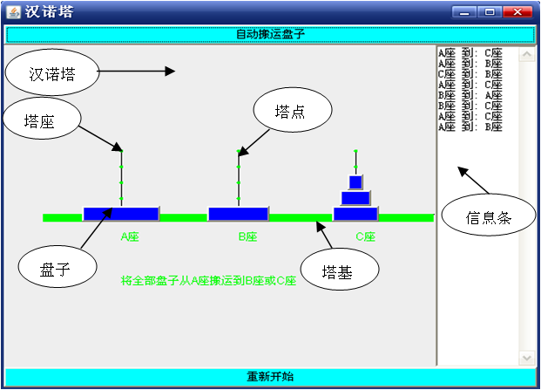
12.1 设计思路
图12.1 汉诺塔问题

Slide 4
12.2 汉诺塔上盘子模拟
汉诺塔上的盘子用Button按钮来模拟。实现手工搬运盘子就是要完成单击盘子、搬运盘子、存放盘子到目标塔座上。实际上所分别对应单击Button按钮时的处理动作、拖动Button按钮时的处理动作、释放Button按钮的处理动作。Button按钮要对外界的这三个鼠标事件做出响应并加以处理，就要在Button按钮上注册鼠标事件监听器和鼠标移动事件监听器。鼠标事件监听器用于对鼠标单击Button按钮和释放Button按钮的动作做出响应和处理。鼠标移动事件监听器用于对鼠标拖动Button按钮的动作做出响应和处理。

Slide 5
12.2 汉诺塔上盘子模拟
Disk.java
package org.hanoiTower;
import java.awt.*;
public class Disk extends Button {
private int number; // 盘子序号
private boolean topHaving = false;
public Disk(int number, HanoiTower con) {
this.number = number;
setBackground(Color.blue); // 设置盘子的背景色
addMouseMotionListener(con); // 注册鼠标移动事件监听器
addMouseListener(con); // 注册鼠标事件监听器
}
public boolean isTopHaving() { // 判断上方是否有盘
return topHaving;
}
public void setTopHaving(boolean b) { // 设置上方有盘
topHaving = b;
}
public int getNumber() { // 取得盘子的序号
return number;
}
}

Slide 6
12.3 汉诺塔上的对象的定位及盘子的存放
汉诺塔上包括塔基、塔座、塔点、盘子这一系列对象在整个汉诺塔上的位置都需要定位。对象的定位就是由对象的横坐标和纵坐标来确定。盘子的存放由deposit()方法来实现。

Slide 7
12.4 创建汉诺塔及实现手动搬运盘子
汉诺塔的创建实际上就是在JPanel组件上创建塔座、塔基、塔点和需要搬运的盘子。塔座用直线来模拟，为了定位盘子的存放位置，还要在每条直线上画出5个椭圆来模拟塔点。三个塔座的塔基用矩形来实现。手动搬运盘子的三个动作就是单击所要的搬运的盘子、搬运该盘子、把盘子存放到目标塔座上。因为搬运盘子实际上就是移动Button按钮，那么手动搬运盘子对应于移动Button按钮来说的处理动作实际上就是鼠标单击Button按钮、拖动Button按钮、释放Button按钮的处理动作。为了响应和处理鼠标在Button按钮上的动作，就要在Button按钮上注册相应的事件监听器，包括鼠标事件监听器和鼠标移动事件监听器。鼠标事件监听器用于处理鼠标单击和释放Button按钮的事件，鼠标移动事件监听器用于处理鼠标拖动Button按钮的事件。

Slide 8
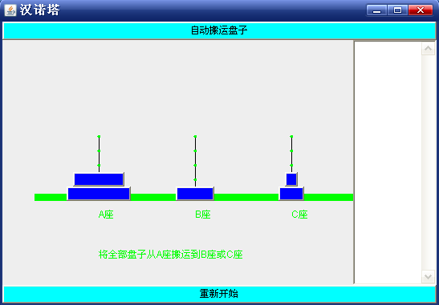
12.4 创建汉诺塔及实现手动搬运盘子
运行HanoiTowerCarry.java程序。现在可以手动把5个盘子符合规则地搬到B座或C座，界面如图12.2所示。
图12.2 手动搬运盘子

Slide 9
12.5 自动搬运盘子
由于使用递归方式自动搬运盘子，那么设计递归的思路是如何呢？如果A塔上只有一个盘子，这个很容易，直接把A塔上的盘子搬到C塔上即可。但是现在A塔上有5个盘子，
那么可考虑如下处理：
(1) 将A塔上的4个盘子借助C塔先移到B塔上。
(2) 把A塔上剩下的一个盘子移到C塔上。
(3) 将4个盘子从B塔借助A塔移到C塔上。
为了实现上述目标，设计的递归算法如下：
void Hanoi( int n, char A, char B,char C) {
if ( n = = 1)
move(A ,C); // 只有一个盘子，直接从A座搬到C座上
else {
hanni (n-1,A,C ,B); // 将A座上的n-1个盘子借助C座先移到B座上
move(A ,C);
hanni (n-1,B ,A,C); // 将n-1个盘子从B座借助A座移到C座上
}
}

Slide 10
12.5 自动搬运盘子
实现上述递归算法的程序，也就是实现这些功能：判断塔座上的盘子数，如果是一个盘子，直接把盘子搬到目标塔座上；如果不是一个盘子，则要使用递归方法分步搬运。但无论是一个盘子还是多个盘子，搬运盘子的实际动作需要后面的功能来完成；获得在源塔座中最上面的盘子；获取盘子在该塔座中的位置；获取目标塔座的最上方盘子的上方位置。为什么需要后面的两项功能呢？因为汉诺塔的搬运有一个要求，那就是大的盘子在下，小的盘子在上。如果源塔座上的盘子比目标塔座上的盘子要大，那么则不能搬运到目标塔座上。
实现此递归算法的程序HanoiTower.java如下所示。

Slide 11
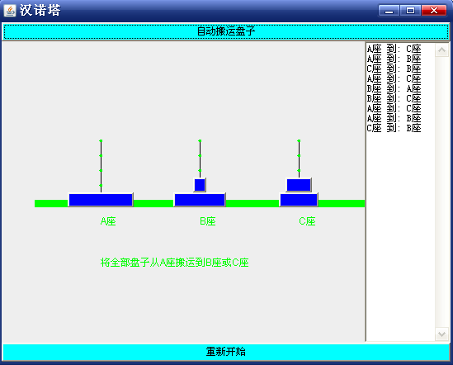
12.5 自动搬运盘子
运行HanoiTowerCarry.java程序，界面如图12.3所示。
图12.3 自动搬运盘子

